Slide 1
Base de datos
Proyecto Final
Liamel Eugenia Sena Diaz
18-SIIN-1-051

Slide 2
EMPRESA DATA SERVICE FUNDADORA: LIAMEL SENA

Slide 3

Historia. La Empresa fue fundada EL 19 de mayo de 2019.El Fin de esta empresa es satisfacer las necesidades de datos de investigadores, estudiantes y docentes de todos los sectores, organizaciones benéficas y fundaciones, centros de investigación independientes, centros de estudios, y consultores de negocios y el sector comercial.

Slide 4



Misión. Es una empresa que contribuye a Garantizar la función y buen servicio, persiguiendo la excelencia al ofertar un servicio personalizado, innovador y ajustado a las necesidades de cada cliente.
Visión. Consolidarnos como una empresa y ser el proveedor preferido, de todos, manteniendo un excelente nivel de calidad es nuestra visión.
Objetivos. Establecer continuamente la más alta satisfacción al cliente, a través de nuestros productos.

Slide 5

PRODUCTO
Las bases de datos que data service ofrece son instrumentos de gran utilidad para gestionar grandes ficheros y facilitar la consulta de información. En muchas, además, puede definirse un esquema de permisos que establece qué personas o programas pueden acceder a los datos, con el objetivo de presentar el contenido de forma adecuada y clara.

Slide 6
Plan de Marketing
Situación Actual
En el mercado de internet encontramos miles de empresas que se dedican a vender base de datos. El producto que se ofrece esta basado en almacenar todos los datos de una empresa y darle debido mantenimiento. La competencia que tenemos es grande puesto que como se dijo antes miles de empresas se dedican a vender base de datos también. Nuestros canales de distribución son los mas cómodos del mercado ya que donde se encuentre su empresa se lo llevamos allá sin costo alguno.

Slide 7

Objetivos
El objetivo es ser la empresa número uno en el mercado y ofrecer el mejor servicio a los clientes .
Plan
Cualquier pregunta o duda que tenga sobre el producto será respondida de inmediato

Slide 8

Presupuesto
El valor de nuestro producto es ;
Servicio normal : RD$10,000.00
Servicio Semi-Full : RD$15,000.00
Servicio Full : RD$30,000.00
METODOS DE CONTROL
Una ves instalado el producto y nos aseguraremos de que este funcione a la perfección y cada semana se le hará una llamada o se le enviara un correo para ver si esta funcionando correctamente.

Slide 9
Conclusión
A nivel organizacional, las bases de datos resultan una ventaja competitiva , siendo una herramienta primordial al momento de tomar decisiones: Rapidez de información. La importancia del almacenamiento de una Base de Datos y no solo en ella, es obtener mas rápido información de forma mas rápida y exacta.

Slide 10
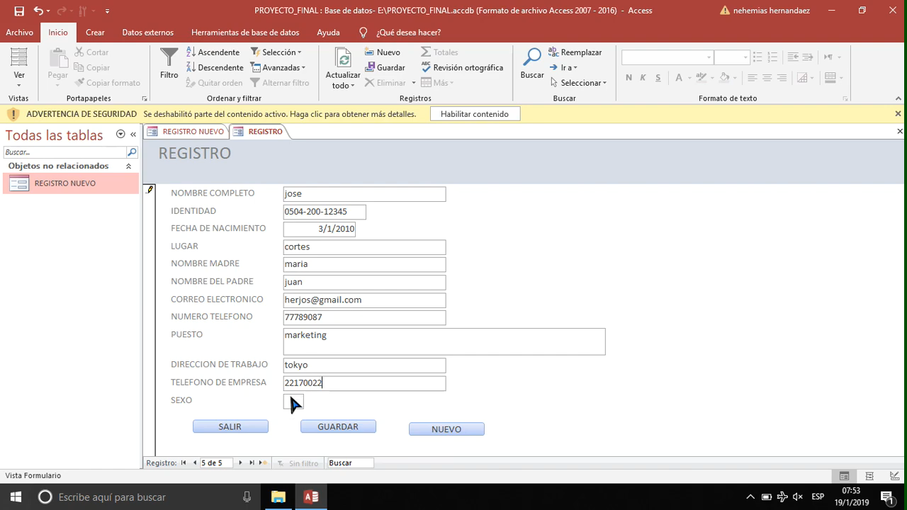

Slide 11


